Slide 1
Pelat
Pertemuan
- 1

Slide 2
•
Pelat beton dibuat untuk menyediakan suatu
permukaan horizontal yang rata pada lantai bangunan,
atap, jembatan atau jenis struktur lainnya.
Pelat beton dapat ditumpu oleh dinding, balok, kolom, atau dapat juga terletak langsung di atas tanah (slab
on ground).
Pada struktur balok-pelat, umumnya balok dan pelat
dicor secara bersamaan sehingga menghasilkan suatu
kesatuan struktur yang monolit.
Ketebalan dari pelat beton umumnya jauh lebih kecil dibandingkan dengan ukuran bentangannya.
•
•
•

Slide 3
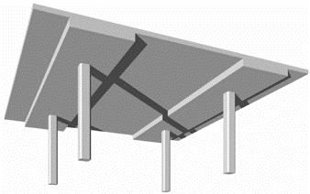
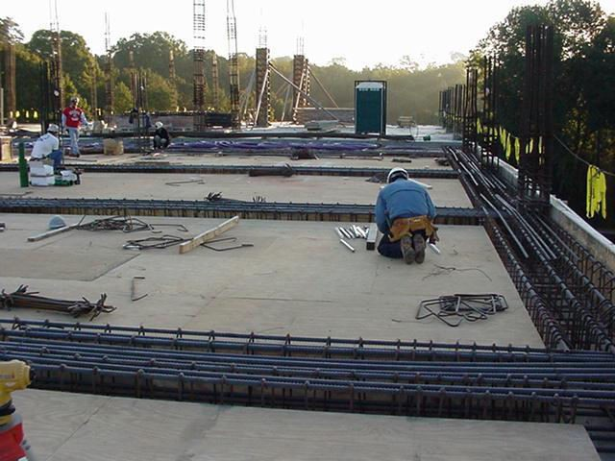
Jenis-Jenis Pelat
Pelat Satu Arah
•
Jika sistem pelat hanya ditumpu di kedua sisinya,
maka pelat tersebut akan melentur atau mengalami
lendutan dalam arah tegak lurus dari sisi tumpuan.
Beban akan didistribusikan oleh pelat dalam satu arah
saja yaitu ke arah tumpuan.
Pelat jenis ini disebut juga dengan pelat satu arah.
Apabila pelat tertumpu di keempat sisinya, dan rasio
bentang panjang terhadap bentang pendek lebih
besar atau sama dengan 2, maka hampir 95% beban
akan dilimpahkan dalam arah bentang pendek, dan
pelat akan menjadi sistem pelat satu arah.
Sistem pelat satu arah cocok digunakan pada
bentangan 3-6 meter, dengan beban hidup sebesar
2,5 – 5 kN/m².
•
•
•
•

Slide 4
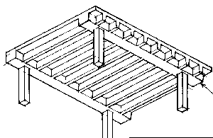
Jenis-Jenis Pelat
Sistem Pelat Rusuk (Joist Construction)
•
Sistem pelat rusuk terdiri dari pelat beton
dengan ketebalan 50 hingga 100 mm, yang
ditopang oleh sejumlah rusuk dengan jarak
beraturan.
Rusuk mempunyai lebar minimum 100 mm
dan mempunyai tinggi tidak lebih dari 3,5
kali lebar minimumnya. Rusuk biasanya
bersisi miring dan disusun dalam jarak
tertentu yang tidak melebihi 750 mm.
Rusuk ditopang oleh balok induk utama yang
langsung menumpu pada kolom.
Sistem pelat rusuk cocok digunakan untuk
struktur pelat dengan bentangan 6-9 m serta
memikul beban hidup sebesar 3,5 – 5,5
kN/m².
•
•
•

Slide 5
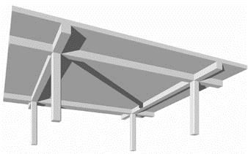
Jenis-Jenis Pelat
Pelat Dua Arah
•
Apabila struktur pelat beton
ditopang di keempat sisinya, dan
rasio antara bentang panjang
terhadap bentang pendeknya
kurang dari 2, maka pelat
tersebut dikategorikan sebagai
sistem pelat dua arah.
Sistem pelat dua arah sendiri dapat dibedakan menjadi beberapa jenis
•

Slide 6
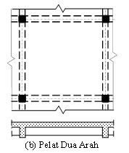
Pelat Dua Arah
Sistem balok-pelat dua arah
•
Pada sistem struktur ini pelat beton
ditumpu oleh balok di keempat sisinya.
Beban dari pelat ditransfer ke keempat
balok penumpu yang selanjutnya
mentransfer bebannya ke kolom.
Sistem pelat dua arah dengan balok ini
dapat digunakan untuk bentangan 6-9
meter, dengan beban hidup sebesar 2,5
5,5 kN/m².
•
•
–
•
Balok akan meningkatkan kekakuan pelat,
sehingga lendutan yang terjadi akan relatif
kecil.

Slide 7
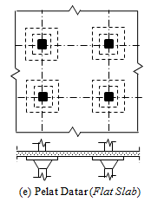
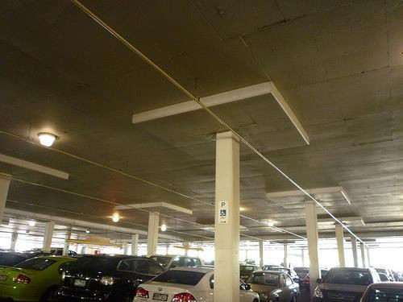
Pelat Dua Arah
Sistem pelat datar (flat slab)
Merupakan sistem struktur pelat beton dua arah yang
tidak memiliki balok penumpu di masing-masing sisinya.
Beban pelat ditransfer secara langsung ke kolom. Kolom
cenderung akan menimbulkan kegagalan geser pons
pada pelat, yang dapat dicegah dengan beberapa
alternatif :
•
Memberikan penebalan setempat pada pelat (drop
panel) serta menyediakan kepala kolom (column
capital)
Menyediakan penebalan panel namun tanpa kepala
kolom, panel di sekitar kolom harus cukup tebal
untuk memikul terjadinya tegangan tarik diagonal
yang muncul akibat geser pons
Menggunakan kepala kolom tanpa ada penebalan
panel, namun hal ini jarang diaplikasikan
•
•
Sistem pelat datar dapat digunakan untuk bentangan 6-9
meter, dengan beban hidup sebesar 4 – 7 kN/m²

Slide 8
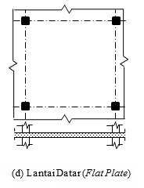
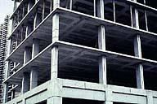
Pelat Dua Arah
Sistem lantai datar (flat plate)
•
terdiri dari pelat yang tertumpu langsung ke
kolom tanpa adanya penebalan panel dan
kepala kolom.
Potensi kegagalan struktur terbesar akan
timbul akibat geser pons, yang akan
menghasilkan tegangan tarik diagonal.
Sebagai akibat tidak adanya penebalan panel
dan kepala kolom, maka dibutuhkan ketebalan
pelat yang lebih besar atau dengan
memberikan penulangan ekstra di area sekitar
kolom.
Sistem lantai datar dapat digunakan untuk
struktur pelat dengan bentangan 6 – 7,5 m
dan beban hidup sebesar 2,5 – 4,5 kN/m².
•
•
•

Slide 9

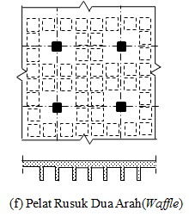
Pelat Dua Arah
Pelat dua arah berusuk dan pelat waffle
•
merupakan
sistem
pelat
dua
arah
dengan ketebalan pelat antara 50 mm
hingga 100 mm yang ditumpu oleh
rusuk-rusuk dalam dua arah.
Jarak antar rusuk berkisar antara 500
mm hingga 750 mm.
•
•
Tepi-tepi
pelat
dapat ditopang
oleh
balok, atau dapat juga pelat langsung
menumpu
pada
kolom
dengan
memberikan penebalan pada pelat di
sekitar kolom.
Sistem pelat yang disebutkan terakhir
sering disebut dengan istilah pelat
waffle
•

Slide 10
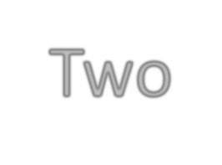



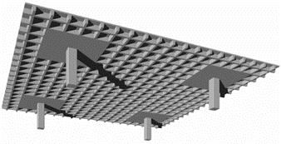
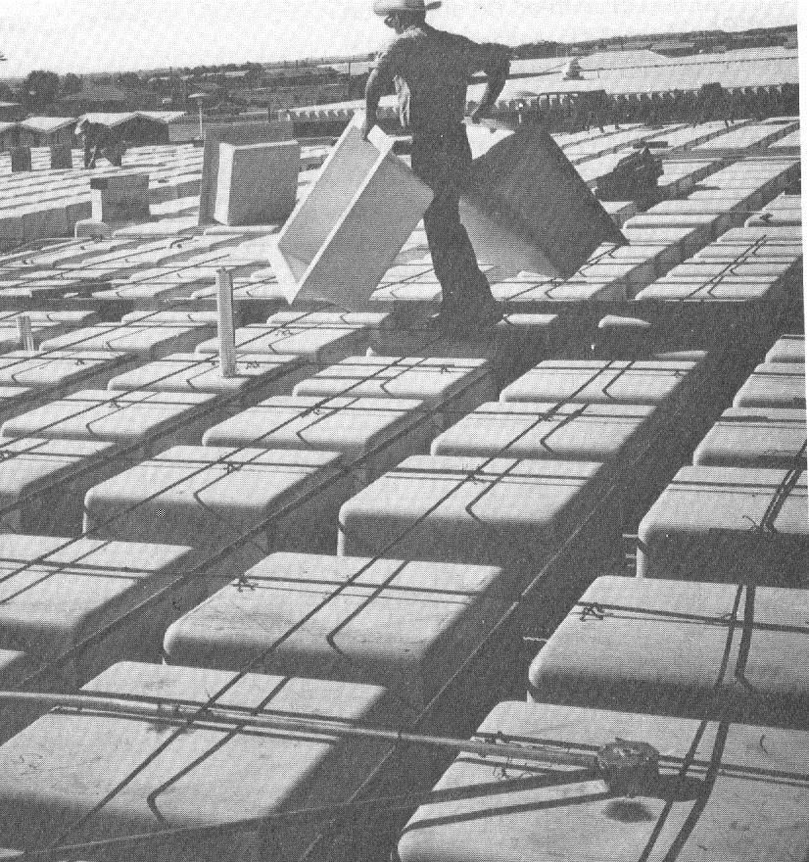
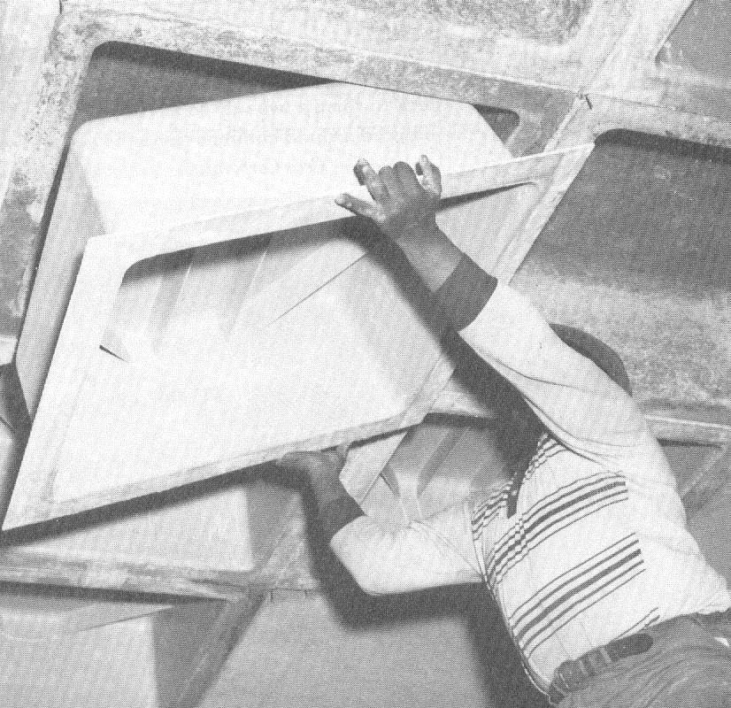
Two-Way Waffle Slab

Slide 11
Desain Pelat Satu Arah
•
Pelat beton yang memiliki perbandingan panjang antara bentang panjang
terhadap bentang pendek lebih atau sama dengan 2, dikategorikan
sebagai pelat satu arah.
(Lpanjang/Lpendek
> 2,0)
•
Pada sistem pelat satu arah, hampir seluruh beban dilimpahkan dalam
arah pendek.
Desain pelat satu arah pada umumnya dapat dilakukan seperti halnya
struktur balok yang dianggap memiliki lebar 1 m.
Jika pelat hanya terdiri dari satu bentangan saja, dengan anggapan
tertumpu sederhana di kedua sisinya, maka momen lentur yang timbul
akibat beban q yang terdistribusi merata, adalah M = qL²/8, dengan L
adalah panjang bentang antara kedua tumpuan.
Bila pelat yang sama tertumpu pada beberapa tumpuan, maka akan
timbul momen positif dan momen negatif pada pelat yang dapat dihitung
melalui prosedur analisis struktur, atau dapat juga menggunakan
koefisien momen yang diberikan dalam SNI 2847:2013, pasal 8.3.3.
•
•
•

Slide 12
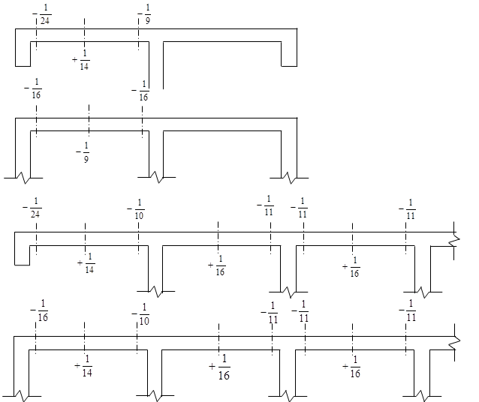

Slide 13
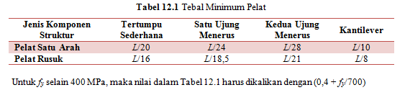
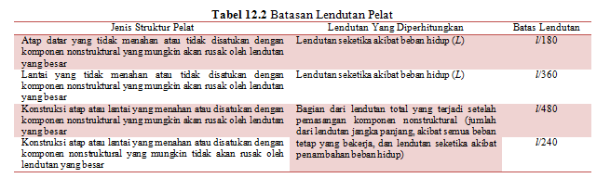

Slide 14
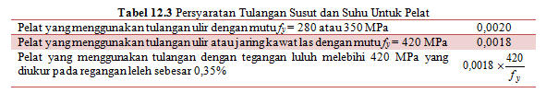
•
Selimut beton untuk struktur pelat tidak boleh kurang dari 20 mm, untuk
pelat yang tidak berhubungan langsung dengan cuaca dan tanah
Struktur pelat satu arah, harus disediakan tulangan susut dan suhu yang memiliki arah tegak lurus terhadap tulangan lentur. Persyaratan ini diatur dalam SNI 2847:2013 pasal 7.12. Tulangan susut dan suhu harus paling sedikit memiliki rasio luas tulangan terhadap luas bruto penampang beton seperti ditunjukkan dalam Tabel 12.3 berikut ini, namun tidak kurang dari 0,0014
Kecuali untuk pelat rusuk, maka jarak antar tulangan utama pada pelat tidak boleh lebih dari 3 kali ketebalan pelat atau tidak lebih dari 450 mm (SNI
2847:2013, pasal 7.6.5)
•
•

Slide 15
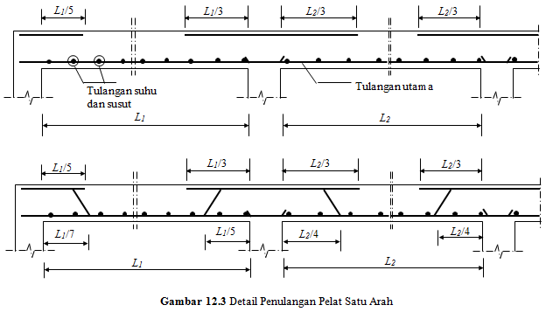

Slide 16
Contoh 1
•
Hitunglah kuat momen rencana dari sistem pelat satu
arah yang memiliki tebal, h = 150 mm dengan
penulangan D19 dan jarak antar tulangan, s = 175 mm.
Gunakan f
/
c
= 20 MPa dan f
= 400 MPa.
y

Slide 17
Latihan Soal
•
Tentukan besarnya beban hidup merata yang
diperbolehkan bekerja pada struktur pelat satu arah
pada Contoh 1 apabila panjang bentang pelat di
antara dua tumpuan adalah sebesar 4,85 m, dan pelat
memikul beban mati tambahan sebesar 4,8 kN/m².

